Slide 1


Elige ser Feliz. Déjate de Anhelos y Disfruta del Presente
El ser humano es inconformista por naturaleza. Por ello, el afán de buscar y anhelar un futuro mejor, a menudo, no nos permite deleitarnos con el presente y todo lo que eso incluye: nuestra familia, amigos, profesión, etc. Para reflexionar sobre la actitud con la que afrontas la vida, recopilamos estas bellas palabras que te harán replantearte cómo transitas tu propio camino de la felicidad. ¿Y si empiezas a valorar el ''ahora''? Y si empiezas hoy a ser feliz?
Aunque los seres humanos no llegamos a este mundo con un manual de instrucciones que nos enseñe cómo vivir con felicidad, si lo pensamos por un momento, nos daremos cuenta de que no lo necesitamos. Hoy aprenderás que la vida es mucho más simple de lo que parece, y que lo único que necesitarás para alcanzar la felicidad es recordar algunas reglas que te enseñarán a valorar esas pequeñas bendiciones que la vida nos otorga y muchas veces ignoramos
Aunque no seamos conscientes, existen numerosos factores que influyen en nuestra felicidad, desde la comida que ingerimos, las horas de sueño, el país donde vivimos o la cantidad de tiempo que dedicamos a hacer ejercicio. Todo está conectado. La felicidad es un proceso de aprendizaje que en ocasiones dura toda la vida. Para introducirte en esta ciencia aquí te dejamos está guía de la felicidad.
Creó: Jeremías
Para: mis pps
Música: Danza Negra-Jaime Llanos Gonzales

Slide 2


Slide 3


Slide 4


Slide 5


Slide 6


Slide 7


Slide 8


Slide 9


Slide 10


Slide 11


Slide 12


Slide 13


Slide 14


Slide 15


Slide 16


Slide 17


Slide 18


Slide 19


Slide 20


Slide 21


Slide 22


Slide 23


Slide 24


Slide 25


Slide 26


Slide 27


Slide 28


Slide 29


Slide 30


Slide 31
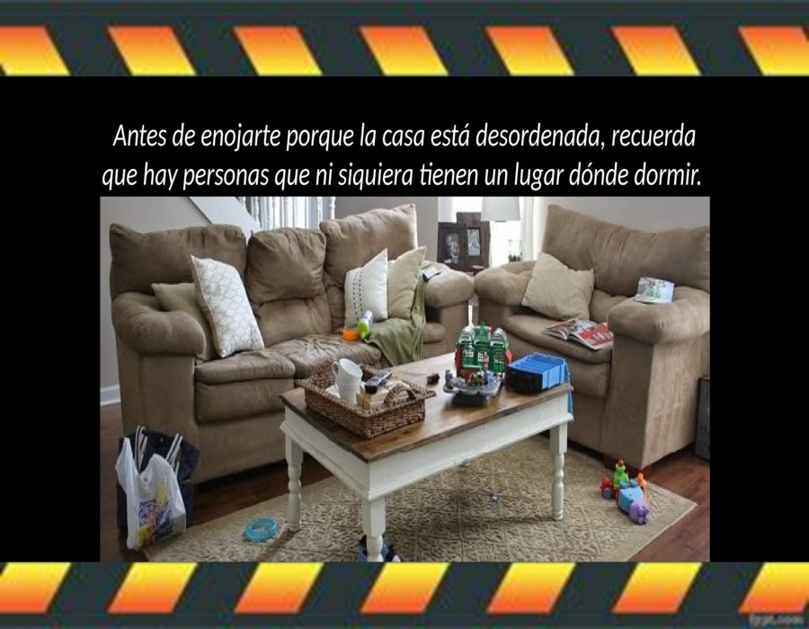

Slide 32


Slide 33


Slide 34


Slide 35


Slide 36


Slide 37


Slide 38


Slide 39


Slide 40


Slide 41
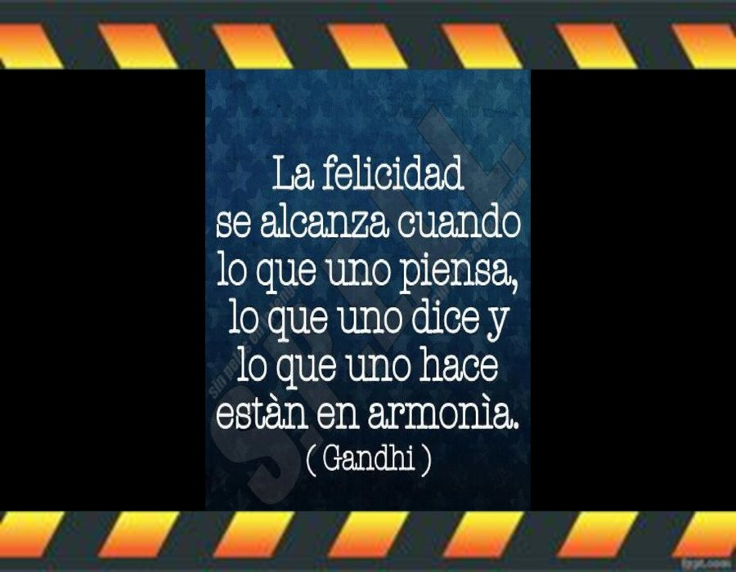

Slide 42


Slide 43


Slide 44


Slide 45


Slide 46


Slide 47


Slide 48


Slide 49


Slide 50


Slide 51


Slide 52


Slide 53


Slide 54


Slide 55


Slide 56


Slide 57


Slide 58


Slide 59


Slide 60


Slide 61







¿Te ha gustado?
Puedes ver más entrando
Aquí
Además puedes recibir powerpoints en tu correo electrónico suscribiéndote aquí:

